Slide 1

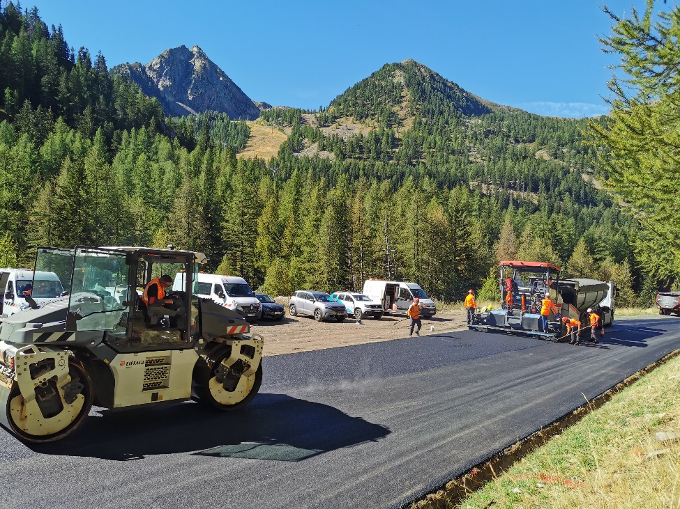

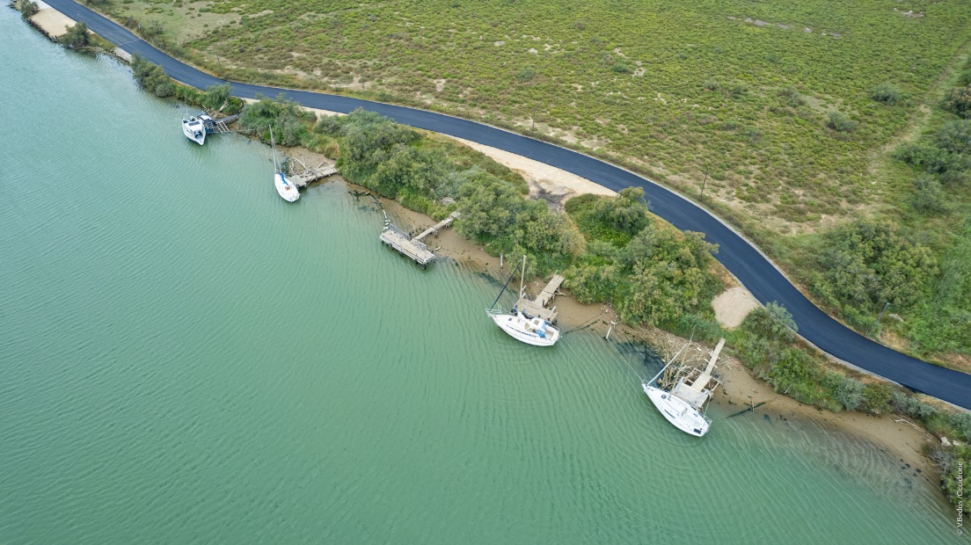
Nom du projet : Skinway®
Année du projet : 2019 Entreprise : EIFFAGE Route
Maître d’ouvrage :
Maître d’œuvre :
Contact : Julien Van Rompu (julien.vanrompu@eiffage.com)
Mise en ligne :
PRÉSENTATION DU PROJET :
Le réseau routier français est fort d’un linéaire de près d’un million de kilomètres. Le maintien de la qualité de ce patrimoine est un enjeu primordial pour le pays et son économie. Néanmoins, si les infrastructures d’intérêt (routes nationales et autoroutes) bénéficient d’une attention certaine, cela est moins vrai pour le réseau secondaire, malgré un linéaire plus conséquent. La contrainte budgétaire est un frein à son entretien, particulièrement pour les collectivités territoriales.
La maintenance de ce réseau secondaire doit assurer deux fonctions essentielles: l’étanchéité (pérennité de la structure) et l’adhérence (sécurité aux usagers). Pour répondre à ces enjeux, EIFFAGE Route a développé Skinway®, un enrobé dédié à l’entretien des chaussées peu structurées, déformées voire dégradées, à faible et moyen trafic. Ses caractéristiques (faible épaisseur, teneur en liant et macrotexture élevées) le rendent particulièrement adaptées à un entretien durable et à coût maitrisé du réseau secondaire.
L’INNOVATION :
La formulation de Skinway® est inspirée de celles des Stone Mastic Asphalts (SMA), des enrobés pour couche de roulement couramment appliqués en Europe centrale mais peu répandus en France. Skinway® présente les caractéristiques suivantes:
Une mise en œuvre en couche mince, comprise entre 2,5 et 4 cm, lui conférant une grande souplesse et une capacité importante à se déformer
Une teneur en liant élevée assurant l’étanchéité du support, une bonne durabilité et une moindre sensibilité au vieillissement
Une macrotexture élevée amenant de très bons niveaux d’adhérence
Les enrobés Skinway® sont fabriqués avec des bitumes mous (grades 50/70 ou 70/100), éventuellement modifiés si la classe de trafic l’exige, ainsi que des fibres afin de prévenir l’égouttage et le ressuage. Ils sont compatibles avec l’introduction d’agrégats d’enrobé recyclés dans une logique d’économie circulaire et de réduction des coûts.
EXPERIMENTATIONS / PHASES DE DEVELOPPEMENT :
Skinway® est adapté aux routes à trafics faibles (T4/T5) et modérés (T3) avec des supports de déformabilité importantes (de 100-150 à 200-250 1/100 mm).
Skinway® est évalué sur deux sites:
RD51 avec le CD84. Chantier réalisé en juillet 2020.
RM97 sur le réseau de la Métropole Nice Côte d’Azur. Chantier réalisé en septembre 2023.
RETOURS D’EXPERIENCES :
Plusieurs expérimentations ont été menées depuis 2018 sur le réseau routier secondaire, principalement dans le sud de la France, et ont permis d’affiner la mise au point et l’industrialisation de Skinway®. Fin 2019, ce sont plus de dix chantiers qui avaient été réalisés, pour une superficie totale de près de 150 000 m². La technique s’est depuis exportée dans des contextes climatiques différents (Ile-de-France, Grand Est, Hauts-de-France).

